Slide 1
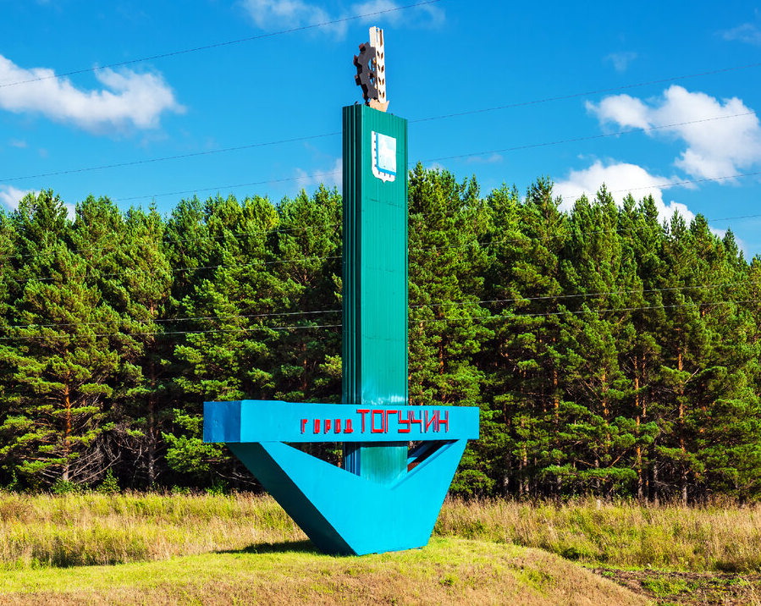
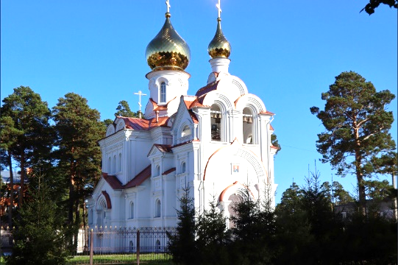
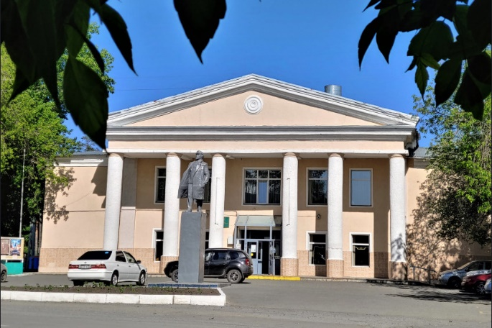
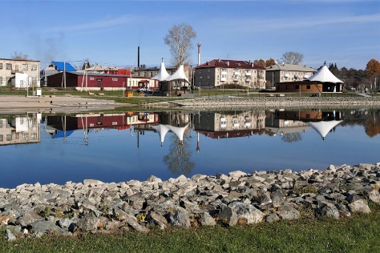
Город Тогучин. Имена на карте.

Slide 2
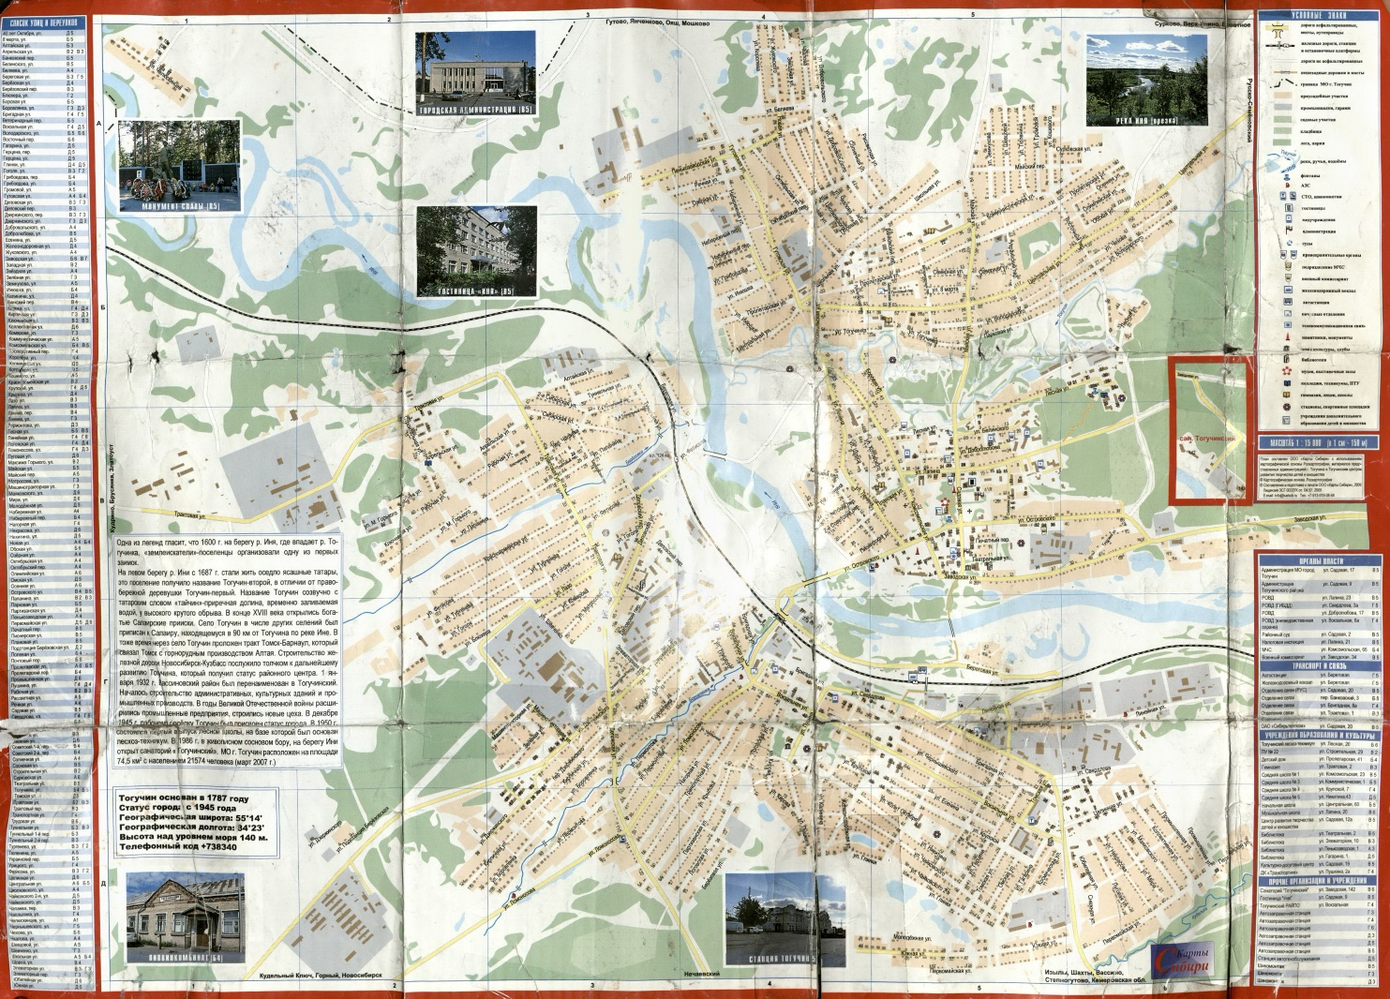
Улица — это пространство между двумя рядами домов в населённом пункте для прохода и проезда, которая имеет индивидуальное название.
Переулок — маленькая улица, обычно являющаяся поперечным соединением двух более крупных продольных улиц.
По последним данным в г. Тогучине насчитывается 139 улиц и 31 переулок.
Более шестидесяти улиц и переулков носят имена
выдающихся русских и советских общественных и государственных деятелей, деятелей культуры, искусства, науки, участников и идеологов Великой Октябрьской социалистической революции (1917 г.),
героев Великой Отечественной войны (1941 – 1945 гг.), локальных войн.
Восемь улиц носят имена наших земляков.

Slide 3
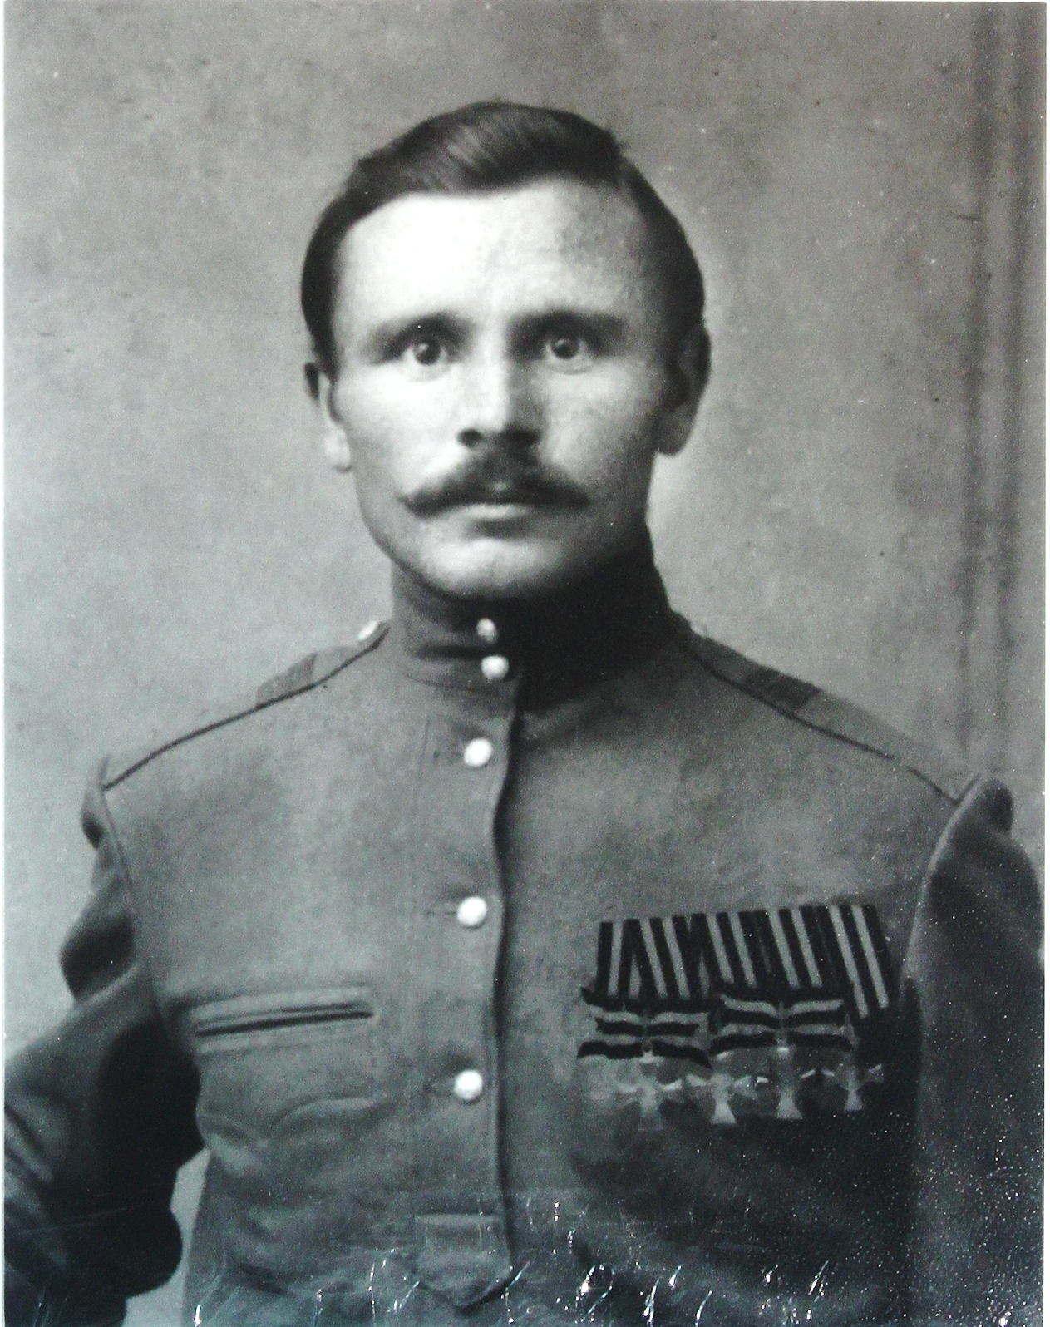
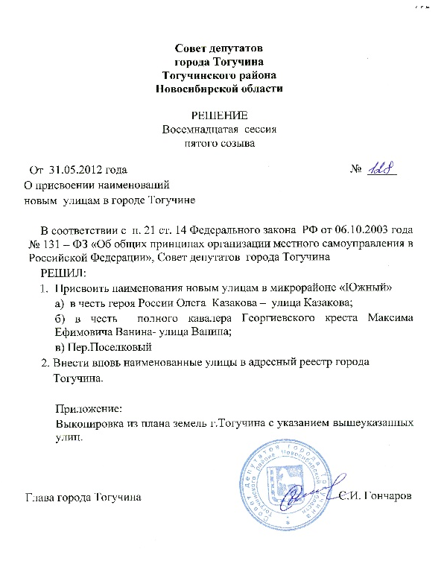
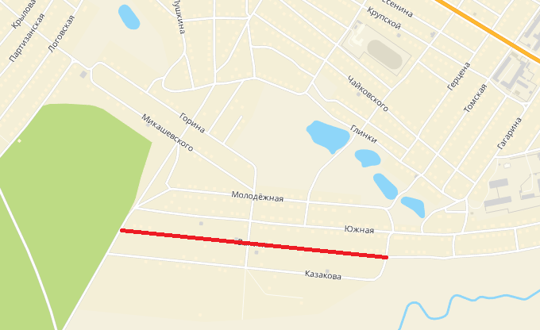
УЛИЦА ВАНИНА
Ванин Максим Ефимович (1890 – 1968) – полный кавалер Георгиевского креста
Родился в Тамбовской губернии. В 1902 году приехал в д. Высокая Грива (Тогучинский район). В 1910 году призван на военную службу, служил в 42-м Сибирском стрелковом полку Царской армии.
Участник Первой мировой войны (28.07.1914 – 11.11.1918), воевал в составе 11-й Сибирской стрелковой дивизии. За проявленное в боях личное мужество и героизм, старший унтер-офицер Максим Ефимович был награждён четырьмя Георгиевскими крестами.
В 1917 году вступил в Красную Армию, воевал против колчаковцев и белочехов.
В 1919 году вернулся в д. Высокая Грива. Плотничал в составе строительной бригады. Работал директором Высоко-Гривской начальной школы, затем руководил школой в пос. Нечаевский. В послевоенный период проводил ревизии работы школ района. До ухода на пенсию работал в колхозе «Знамя Сталина».
Похоронен в д. Высокая Грива Тогучинского района Новосибирской области.
31 мая 2012 года решением № 82 восемнадцатой сессии пятого созыва Совета депутатов города Тогучина, в микрорайоне Южный нарезана новая улица, с присвоением ей наименования – улица имени Ванина.

Slide 4
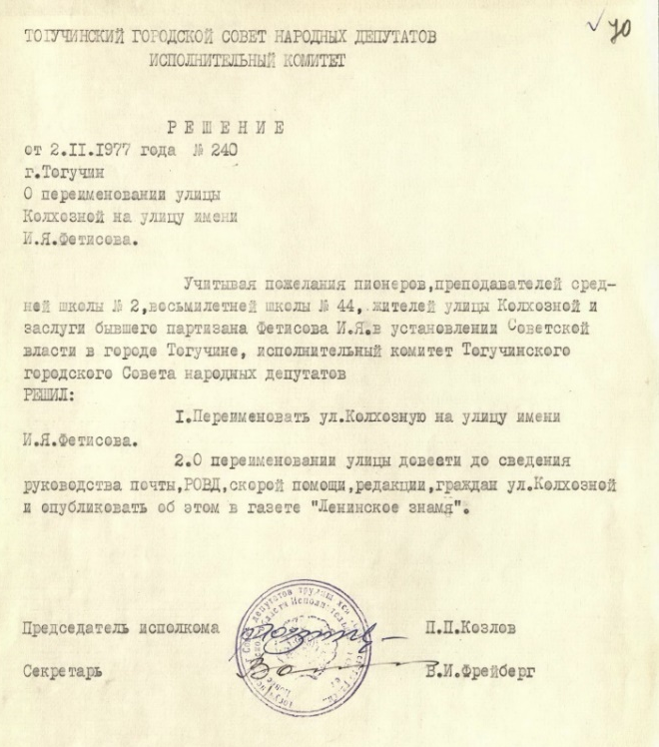
УЛИЦА ФЕТИСОВА
Фетисов Иван Яковлевич (07.07.1874 – 05.07.1919) –
руководитель и организатор Тогучинской партизанской группы 1919 года
26 мая 1918 года в Новониколаевске (ныне Новосибирск) произошёл контрреволюционный переворот. К власти пришли свергнутые белогвардейцы. Осенью 1918 года из Хабаровска в Омск прибыл адмирал Колчак. Для мобилизации в белую армию населения и сбора средств на войну по уездам и волостям были направлены карательные отряды. В Гутовскую волость был направлен отряд под командованием Галагана.
В мае 1919 года на собрании на границе шубкинских и зверобойских полей был создан Гутовский партизанский отряд, в который вошла Тогучинская партизанская группа из 28 человек, руководителем и организатором группы стал Фетисов Иван Яковлевич. На собрании группе были поставлены задачи по подготовке к восстанию.
За месяц до начала восстания начались аресты. Утром 1-го июня схвачен был и Иван Яковлевич. В течение нескольких недель арестованные подвергались зверским пыткам. 5 июля 1919 года в селе Гутово за Инёй, вместе с 34-мя борцами за власть Советов, Иван Фетисов был расстрелян.
Проживал Иван Яковлевич с семьёй в д. Тогучин на улице Колхозной (ныне – г. Тогучин, ул. Фетисова).
Похоронен в братской могиле с. Гутово Тогучинского района Новосибирской области.
2 ноября 1977 года решением № 240 решением исполкома Тогучинского городского Совета народных депутатов, учитывая пожелания пионеров, преподавателей школ и жителей улицы Колхозной, ул. Колхозная переименована на улицу имени И.Я. Фетисова.

Slide 5
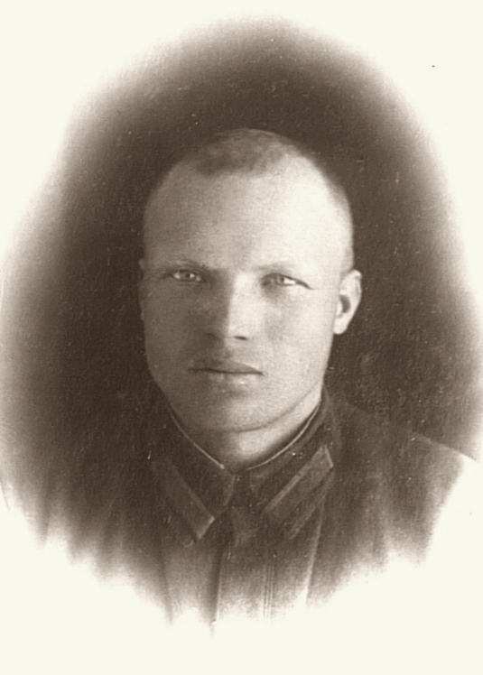
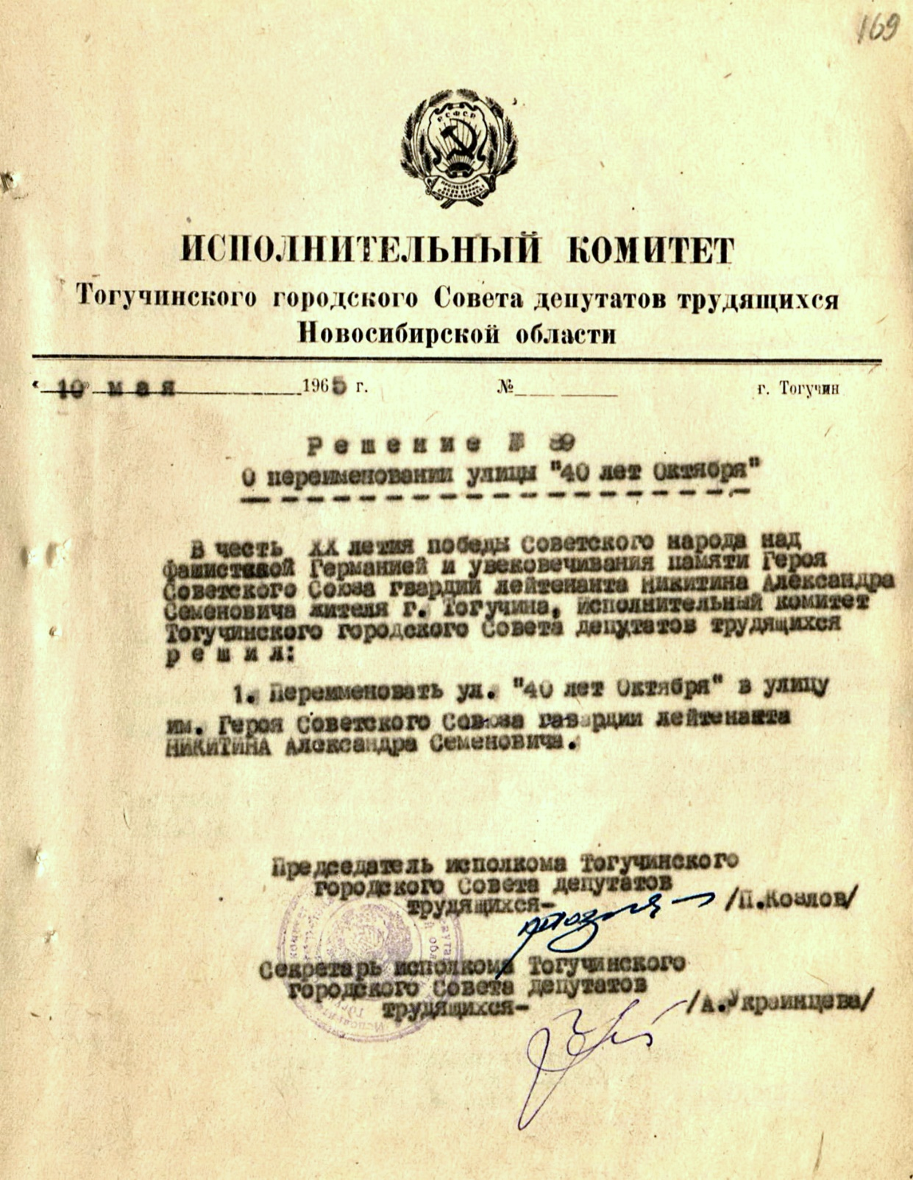
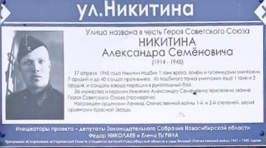
УЛИЦА НИКИТИНА
Никитин Александр Семенович (28.02.1914 – 17.04.1945) – Герой Советского Союза
Родился в д. Новомихайловка Кияйской волости Красноярского уезда Енисейской губернии (ныне – Красноярский Край).
В 1929 году семья переехала в Кемеровскую область на ст. Топки. В 1935 году – в г. Сталинск (ныне город Новокузнецк).
В 1939 году Александр Семенович призван на советско-финляндскую войну. После её окончания (1940 год) направлен в Минское пехотное училище им. М.И.Калинина, училище закончил в 1941 году. Назначен командиром в Брест-Литовскую воинскую часть. Отечественная война застала его под Брестом.
17 апреля 1945 года старший лейтенант Александр Никитин со своим взводом, принимал участии в Братиславско-Брновской наступательной операции (25 марта – 5 мая 1945 года). При овладении переправой через р. Свратка его взвод был выделен в боевую разведку. В неравном бою его танк был подбит. Не имея возможности вести огонь из танка, принял бой в рукопашную. Своим дерзким действием тов. Никитин дал возможность батальону выявить систему обороны противника, обеспечив наступающим частям успешное продвижение вперед. За мужество и героизм, проявленные на фронте удостоен звания Героя Советского Союза (посмертно).
Похоронен в городе Немчице Чехия.
10 мая 1965 года решением № 89 Тогучинского горсовета в честь 20-летия победы Советского народа над фашистской Германией улица «40 лет Октября», на которой жила мать Никитина, Мария Максимовна, переименована в улицу Героя Советского Союза гвардии лейтенанта Никитина Александра Семеновича.

Slide 6
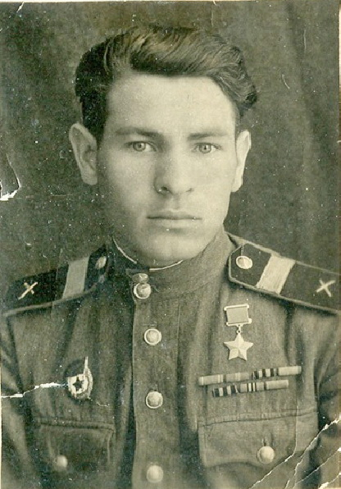
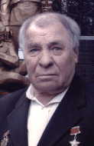
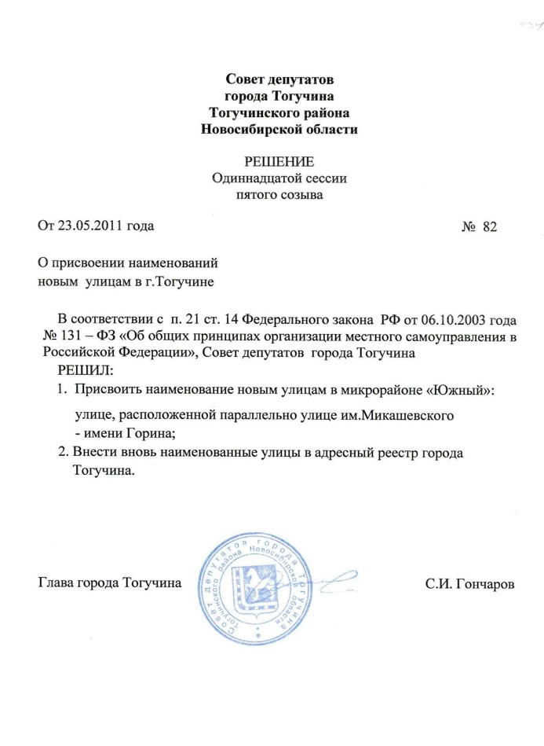
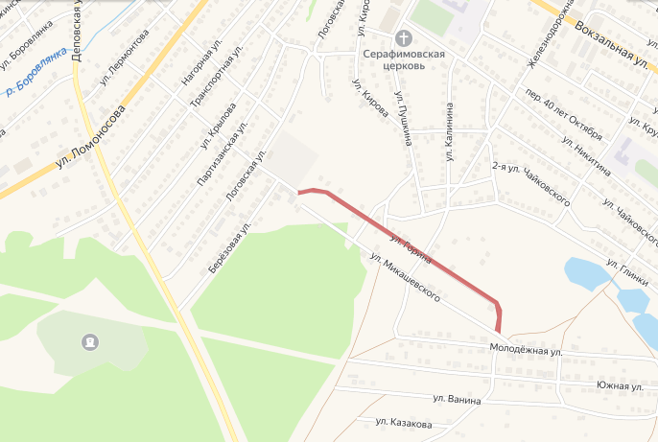
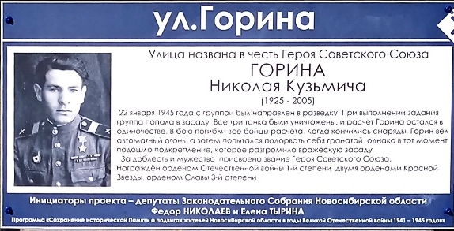
УЛИЦА ГОРИНА
Горин Николай Кузьмич (08.12.1925 – 15.01.2005) – Герой Советского Союза
Родился в с. Гилёв Лог Барнаульского округа Сибирского края (ныне – Романовский район Алтайского края). В 1937 году вместе с семьёй переехал в г. Новосибирск, а в начале 1941 года – в г. Миасс Челябинской области.
Участник Великой Отечественной войны с января 1943 года. За проявленный героизм и мужество в ходе Висло-Одерской операции (январь – февраль 1945 года) присвоено звание Героя Советского Союза.
В марте 1950 года старший сержант Горин был уволен в запас.
В 1958 году семья Гориных переехала в г. Тогучин. До ухода на пенсию Николай Кузьмич трудился на заводе аккумуляторных станций.
Похоронен в г. Тогучине Новосибирской области.
23 мая 2011 года решением № 82 одиннадцатой сессии пятого созыва Совета депутатов города Тогучина, в микрорайоне Южный нарезана новая улица, с присвоением ей наименования – улица имени Горина.

Slide 7
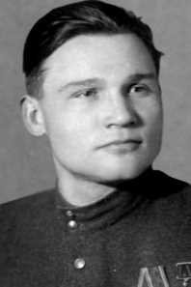
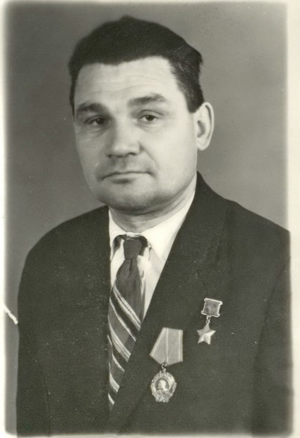
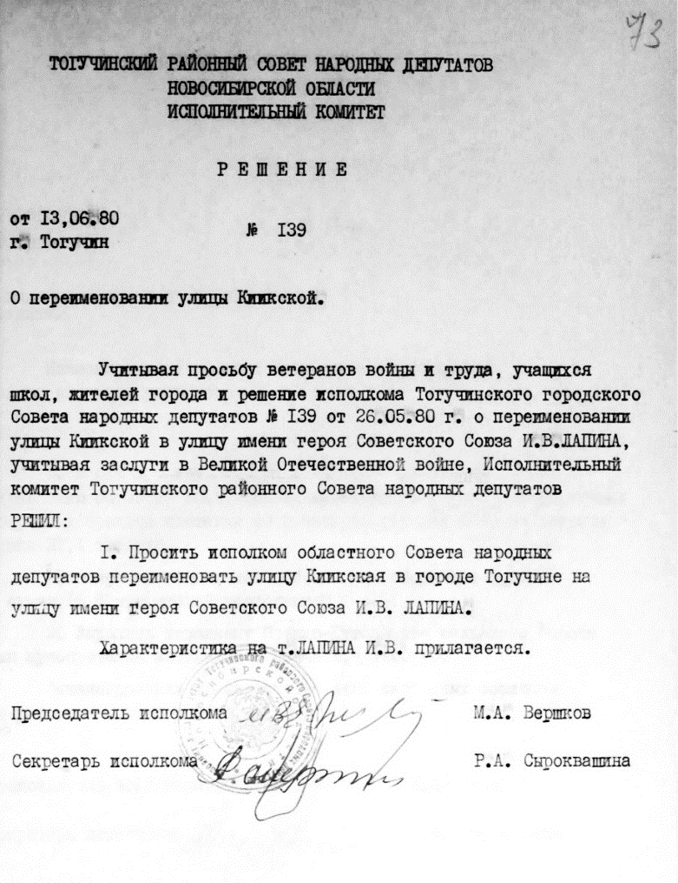
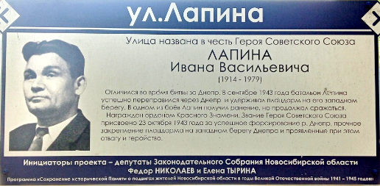
УЛИЦА ЛАПИНА
Лапин Иван Васильевич (20.02.1914 – 05.11.1979) – Герой Советского Союза
Родился в с. Чемское Гутовской волости Кузнецкого уезда Томской губернии (ныне – Тогучинский район).
В 1936 году Алма-Атинским РВК (по другим данным Легостаевским РВК) призван на службу в Рабоче-Крестьянскую Красную армию. Окончил Одесское военно-пехотное училище.
Участник Великой Отечественной войны с августа 1941 года. Особо отличился в боях при форсировании реки Днепр (август – декабрь 1943 года). За проявленные отвагу и геройство старшему лейтенанту Лапину Ивану Васильевичу присвоено звание Героя Советского Союза.
В 1944 году капитан Иван Лапин был уволен в запас по ранению, вернулся в г. Тогучин. Трудился Иван Васильевич в Союзпечати, на Комбинате производственных предприятий и Деревообрабатывающим комбинате, откуда ушёл на пенсию.
Похоронен в г. Тогучине Новосибирской области.
13 июня 1980 года решением № 139 исполкома Тогучинского районного Совета народных депутатов улица Киикская переименована в улицу имени героя Советского Союза И.В. Лапина

Slide 8
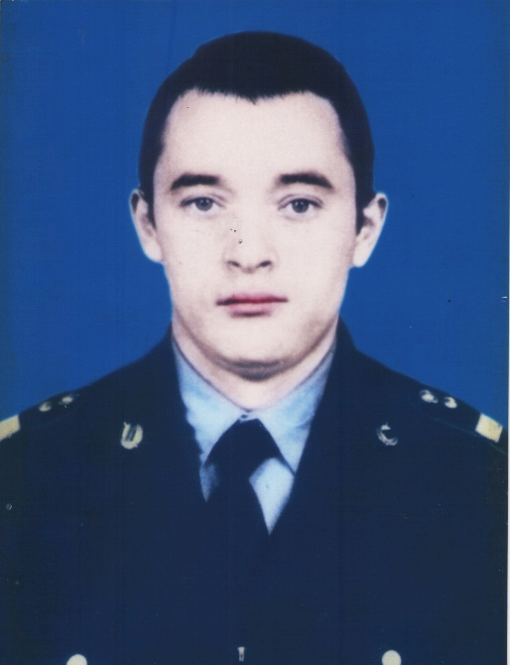
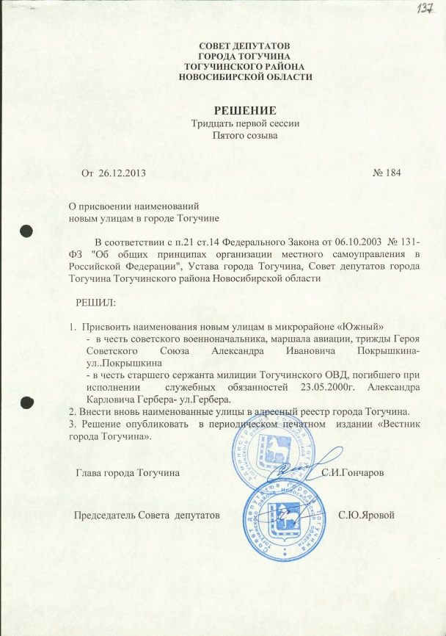
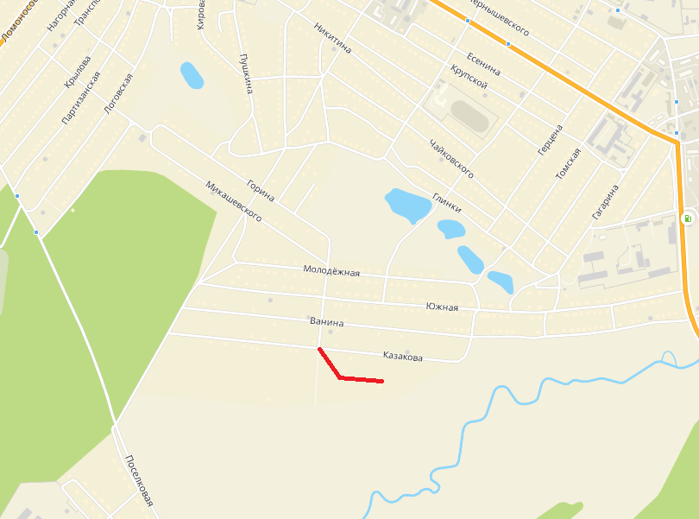
УЛИЦА ГЕРБЕРА
Гербер Александр Карлович (08.07.1966 – 24.05.2000)
Родился в с. Златоуст, Тогучинского района.
После окончания СПТУ № 92 г. Тогучина работал в отделении вневедомственной охраны при ОВД Тогучинского района.
В ноябре 1984 года был призван в армию, после продолжил трудовую деятельность водителем на предприятиях города Тогучина.
С марта 1988 года Александр Карлович поступил на службу в линейное отделение внутренних дел на ст. Инская Новосибирской области. С сентября 1994 года переведен в отдел вневедомственной охраны при отделе внутренних дел по Тогучинскому району.
24 мая 2000 года при исполнении служебного долга старший сержант Гербер получил травмы, несовместимые с жизнью.
26 декабря 2013 года решением № 184 тридцать первой сессии пятого созыва Совета депутатов города Тогучина, в микрорайоне Южный нарезана новая улица, с присвоением ей наименования – улица Гербера.

Slide 9
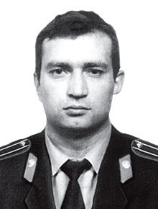
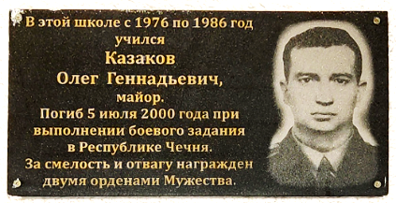
УЛИЦА КАЗАКОВА
Казаков Олег Геннадьевич (12.04.1969 – 05.07.2000)
Родился в г. Тогучин Новосибирской области. Учился в Тогучинской средней школе № 1.
С 1986 по 1990 года учился в Новосибирском высшем военном командном училище ВВ МВД СССР. Начинал службу командиром взвода софринской бригады ВВ МВД СССР. Неоднократно выполнял боевые задачи в Чеченской республике. Заслужил право на ношение крапового берета.
21 ноября 1999 года Олег Казаков уволился в запас.
В феврале 2000 года в должности старшего оперуполномоченного был принят в СОБР РУБОП МВД РФ по МО.
5 июля 2000 года майор милиции Казаков Олег Геннадьевич, находясь в составе группы оперативных сотрудников СОБР, принимал участие в проведении оперативно-профилактического мероприятия по зачистке города Грозного. Группа сотрудников СОБР попала под обстрел, в ходе боя Олег Геннадьевич получил пулевое ранение головы, несовместимое с жизнью. За самоотверженность, личное мужество и героизм награжден вторым орденом Мужества (посмертно).
2 апреля 2004 года в средней школе № 1 города Тогучина была установлена мемориальная доска памяти О.Г. Казакова.
31 мая 2012 года решением № 82 восемнадцатой сессии пятого созыва Совета депутатов города Тогучина, в микрорайоне Южный нарезана новая улица, с присвоением ей наименования – улица имени Казакова.

Slide 10
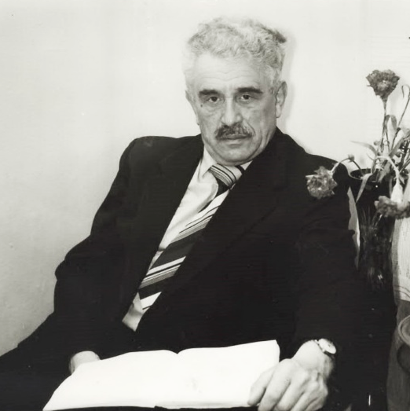
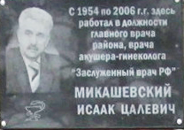
УЛИЦА МИКАШЕВСКОГО
Микашевский Исаак Цалевич (28.12.1929 – 02.10.2006) – Заслуженный врач РФ, «Почётный житель г. Тогучина»
Родился в г. Бердичеве на Украине. С 1936 по 1943 годы жил в Ленинграде. После блокады был эвакуирован в Новосибирск.
В 1954 году окончил Новосибирский медицинский институт и начал работу главным врачом роддома в г. Тогучине. Затем – заместителем главного врача по лечебной части, с 1963 по 2003 главный врач района.
Из 50 лет своей трудовой деятельности Исаак Цалевич 45 лет являлся депутатом районного Совета.
За заслуги в области здравоохранения награжден Орденом Трудового Красного знамени, знаком Н.И. Пирогова, удостоен звания «Заслуженный врач РСФСР», «Ветеран труда», знаком «За заслуги перед Новосибирской областью». В 2001 году присвоили звание «Почетный житель города Тогучина»
28 декабря 2007 года на здании районной поликлиники открыта мемориальная доска в честь Исаака Цалевича Микашевского.
Похоронен в г. Тогучине Новосибирской области.
23 мая 2011 года решением № 82 одиннадцатой сессии пятого созыва Совета депутатов города Тогучина, в микрорайоне Южный нарезана новая улица, с присвоением ей наименования – улица им. Микашевского.

Slide 11
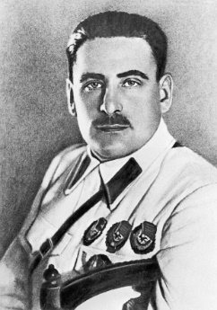
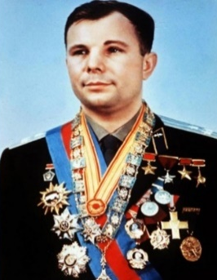
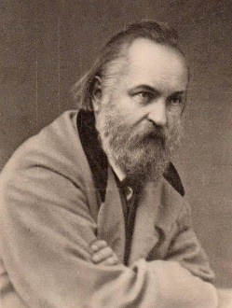
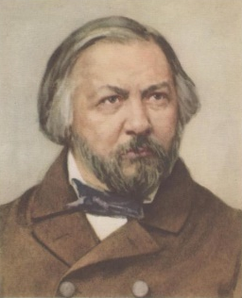
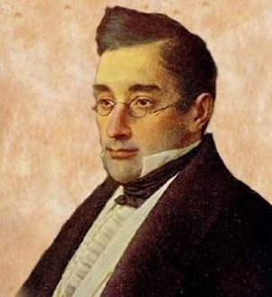
ИХ ИМЕНАМИ НАЗВАНЫ УЛИЦЫ НАШЕГО ГОРОДА
Информация об исторической личности, в честь которой названа улица Беляева, отсутствует
Блюхер
Василий Константинович
(1890 – 1938) —
военный, государственный
и партийный деятель,
участник Первой
мировой войны,
Маршал Советского Союза
В. Володарский
(настоящее имя — Гольдштейн
Моисей Маркович)
(1891 – 1918) —
деятель революционного движения, марксист, политик, редактор
Гагарин
Юрий Алексеевич
(1934 – 1968) —
лётчик-космонавт, первый человек в мире, побывавший в космосе,
Герой Советского Союза
Герцен
Александр Иванович
(1812–1870) —
писатель, мыслитель,
общественный деятель
Белинский
Виссарион Григорьевич
(1811–1848) —
литературный критик, писатель, публицист, философ
Глинка
Михаил Иванович
(1804 – 1857) —
композитор, основоположник русской классической музыки
Гоголь
Николай Васильевич
(1809 – 1852) —
писатель, драматург, публицист, критик
Грибоедов
Александр Сергеевич
(1795 – 1829) —
писатель, драматург,
поэт и дипломат
Громова
Ульяна Матвеевна
(1924 – 1943) —
член штаба подпольной антифашистской комсомольской организации
«Молодая гвардия»
Герой Советского Союза
Дзержинский
Феликс Эдмундович
(1877 – 1926) — революционер, государственный и партийный деятель
Добровольский
Георгий Тимофеевич
(1928 – 1971) —
лётчик-космонавт, подполковник военно-воздушных сил,
Герой Советского Союза

Slide 12
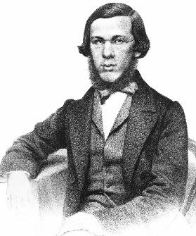
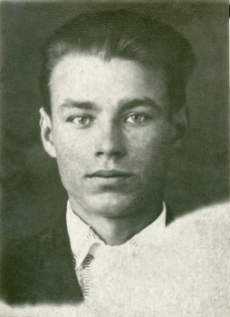
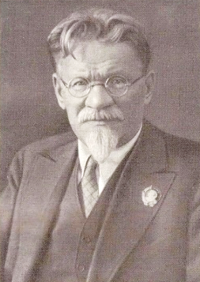
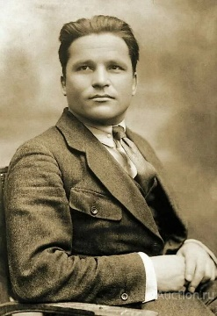
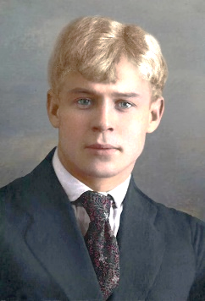
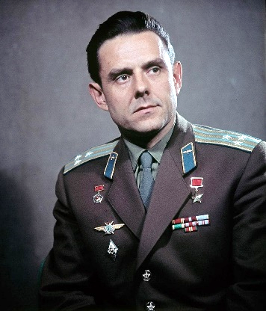
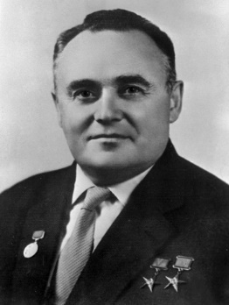
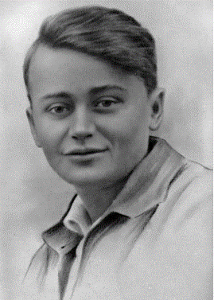
Информация об исторической личности, в честь которой названа улица Жуковского, отсутствует
Земнухов
Иван Александрович
(1923 – 1943) —
участник и один из организаторов подпольной антифашистской организации «Молодая гвардия», Герой Советского Союза
Калинин
Михаил Иванович
(1875 – 1946) —
революционный, государственный и партийный деятель
Киров
Сергей Миронович (настоящая фамилия – Костриков)
(1886–1934) —революционер, государственный и политический деятель
Добролюбов
Николай Александрович
(1836 – 1861) —
писатель,
литературный критик
Есенин
Сергей Александрович
(1895 – 1925) —
поэт и лирик
Королёв
Сергей Павлович
(1906 – 1966) —
учёный, конструктор ракетно-космических систем, академик Академии наук СССР,
дважды Герой Социалистического Труда
Котовский
Григорий Иванович
(1881 – 1925) —
военный и
политический
деятель
Кошевой
Олег Васильевич
(1926 – 1943) —
один из руководителей подпольной антифашистской комсомольской организации «Молодая гвардия»,
Герой Советского Союза
Крупская
Надежда Константиновна
(1969 – 1939) —
революционерка, идеолог советского образования
и коммунистического воспитания молодёжи
Крылов
Иван Андреевич
(1769 – 1844) —
писатель, драматург, баснописец
Комаров
Владимир Михайлович
(1927 – 1967) —
лётчик-космонавт, совершил два космических полета,
Герой Советского Союза

Slide 13
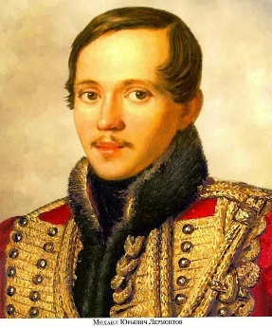
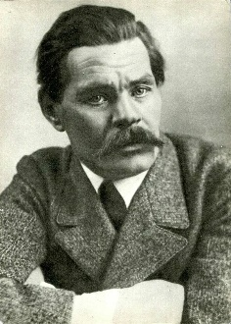
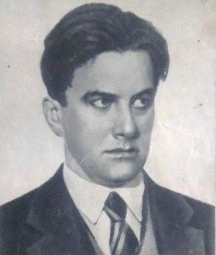
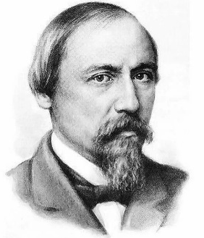
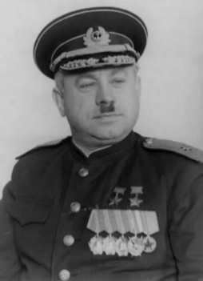
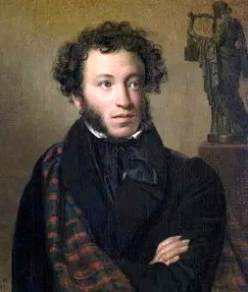
Лазо
Сергей Георгиевич
(1894 – 1920) —
офицер царской армии,
затем – советский военачальник и государственный деятель
Ленин
Владимир Ильич
(настоящая фамилия – Ульянов)
(1870 – 1924) —
основатель и первый руководитель СССР,
теоретик марксизма, политический и государственный деятель
Лермонтов
Михаил Юрьевич
(1814 – 1841) — поэт, прозаик, драматург, художник
Ломоносов
Михаил Васильевич
(1711–1765) —
учёный, химик, физик, художник, историк, поэт и писатель
Матросов
Александр Матвеевич
(1924 – 1943) —
красноармеец,
Герой Советского Союза
Максим Горький (настоящее имя — Пешков
Алексей Максимович) (1868 – 1936) —писатель, драматург, общественный деятель
Информация об исторической личности, в честь которой названа улица Островского, отсутствует
Маяковский
Владимир Владимирович
(1893 – 1930) —
поэт, драматург, киносценарист,
кинорежиссёр,
киноактёр, художник
Некрасов
Николай Алексеевич
(1821 – 1878) —
поэт, прозаик и
публицист
Папанин
Иван Дмитриевич
(1894 – 1986) —
исследователь Арктики
(возглавлял первую в мире дрейфующую станцию «Северный полюс»),
доктор географических наук,
контр-адмирал,
дважды
Герой Советского Союза,
Покрышкин
Александр Иванович
(1913 – 1985) —
военачальник, лётчик-ас,
маршал авиации,
трижды
Герой Советского Союза,
Пушкин
Александр Сергеевич
(1799 – 1837) —
поэт, драматург и прозаик

Slide 14
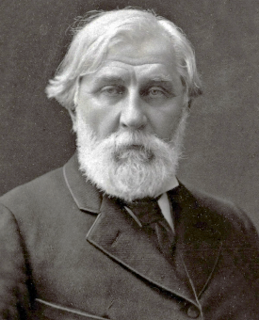
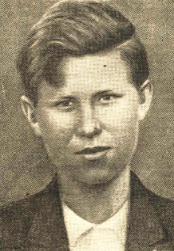
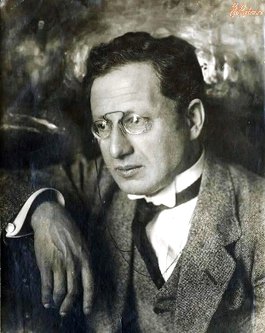
Свердлов
Яков Михайлович
(1885 – 1919) — революционер, политический и государственный деятель
Тургенев
Иван Сергеевич (1818 – 1883) — писатель, поэт, публицист и драматург
Тюленин
Сергей Гаврилович (1925 – 1943) —
один из основателей штаба организации «Молодая гвардия», Герой Советского Союза
Урицкий
Моисей Соломонович (псевдоним Борецкий)
(1873 – 1918) —
революционный,
политический деятель
Циолковский
Константин Эдуардович
(1857 – 1935) —
учёный, изобретатель в области воздухоплавания, авиации и ракетной техники, основоположник современной космонавтики
Чапаев
Василий Иванович
(1887 – 1919) — участник Первой мировой и Гражданской войн, начальник дивизии в Красной армии
Чайковский
Пётр Ильич
(1840 – 1893) —
композитор, педагог, дирижёр,
музыкальный критик
Чернышевский
Николай Гаврилович
(1828 – 1889) —
писатель, публицист, литературный критик, социалист, один из лидеров радикального направления общественной мысли
Чехов
Антон Павлович
(1860 – 1904) —
писатель, драматург, врач, почётный академик Императорской Академии наук по разряду изящной словесности
Чкалов
Валерий Павлович
(1904 – 1938) —
лётчик-испытатель,
комбриг,
Герой Советского Союза
Шевцова
Любовь Григорьевна
(1924 – 1943) —
комсомолка,
активная участница
и член штаба подпольной антифашистской
организации
«Молодая гвардия»,
Герой Советского Союза
Шевченко
Тарас Григорьевич
(1814 – 1861) —
поэт, прозаик, мыслитель, живописец, график, этнограф, общественный деятель
Щорс
Николай
Александрович
(1895 – 1919) —
офицер
царской армии,
затем –
начальник дивизии
Красной Армии
Чаплыгин
Сергей Алексеевич
(1869 – 1942) —
механик, математик, учёный в области теоретической механики, один из основоположников аэродинамики

Slide 15
Названия улиц –
это не просто слова на карте,
это часть истории города
и память о людях нашей страны

